Slide 1
Chloe
Nombre: Chloe
Residencia: Stoke-on-Trent, Inglés
Realización: Gané el premio nigel Johnson al final del sexto año.
Comida favorita: Pizza, hamburguesas y salchichas
Idioma: Inglés y español
Ídolo: Senora Fleet
Record: Ganar el premio nigel Johnson

Slide 2

EnRique
Nombre: En Rique
Residencia: Stoke on Trent
Libro: Coz boxeador
Comida favorita: Picante ala
Idioma: Inglaterra
Record: Mundo kickboxing campeon

Slide 3
Perfil Español de mí!
By Cameron

Slide 4
Nombre: Mi nombre es Cameron
Edad: Tengo 12 años de edad
Residencia: Vivo en Stoke on trent en Hayes Fegg
Comida favorita: Mi comida favorita es tortes
Idoma: Habla ingles
Idolo: Mi idolo es Beyonce y Katy Perry porque que me inspiro a encantar

Slide 5
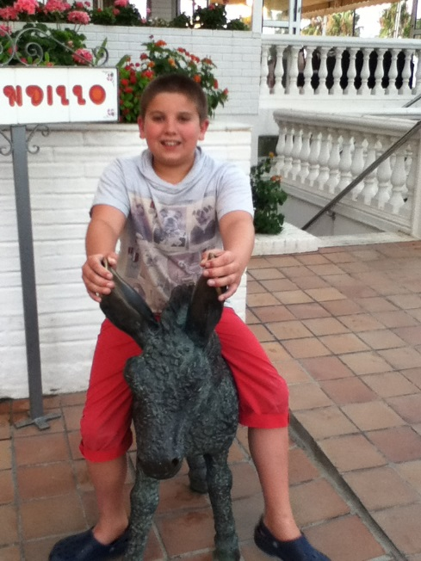
Hola Mary Glasgow
Me llamo Bailey
Residencia Stoke On Trent England
Idolo Lady Gaga
Comida Favorita Gofre
Idioma Ingles
Mi favourita libro Diary of a wimpy kid Dog days
Adios Mary Glasgow y feliz navidad

Slide 6
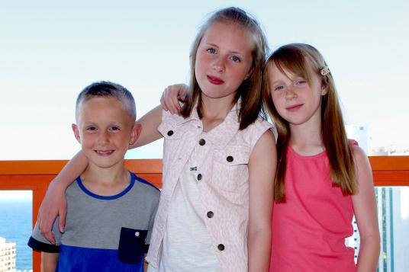
Megan
iHola! Me llamo Megan.
Tengo doce años- nací el cinco de Septiembre dos mil y uno.
Tengo el rubio pelo ye los ohos azules.
Soy pequeño y delgado.
No me gusta el queso porqué es asco.
iMe encanta el Yorkshire Puddings y navidad!
Tengo un hermano, se llamo Jack y tambien tengo una hermana, se llama Chloe.

Slide 7
Hola!
Nombre: Aliye
Fecha de nacimento: Vientiseite de Abril
Me gusta mi cuidad porque bonito.
Mi comida favorita pollo al curry es delicioso.
Nacionalidad: Ingles
Residencia: Tunstall, En Stoke-On-Trent, En Inglaterra.

Slide 8
Spanish Homework
7H
Nombre : Robert
Residencia : Stoke-On-Trent, Inglaterra
Comida Favorita : Cena de Pollo
Idioma : Ingles
Idolo : Cristiano Ronaldo
Record/Descubrimiento : Salsa De Tomate y Mostaza No es Muy Agradable en Los Perritos Calientes

Slide 9


Hola!
Hola me llamo Oliver.
Tengo once anos.
Vivo en tunstall, en Stoke-On-Trent, inglaterra.
Me encanta comida, especialimente tocino y tambien pollo al curry.
Idolo : Neil Armstrong.
Nacionalidad : Ingles.

Slide 10
Ella
Yo naci en el 27 de agusto 2002
Tengo once anos
Vivo en Stoke On Trent
Mi comidia favirota es la pizza
Tengo un hamano y 2 hamanas llamado Bryn, Britani-lei y Debbie.
Mi madre se llama Janine y me papa se llama lee.
mi fruta favirotaes las cerezas

Slide 11
All about me
Nombre: Tyler
Resedecia: Engles stoke-on-trent
Idioma: Engles
Idolo: Lionel Messi
Record: Nade mi longitude

